Slide 2
תב"א - תכנות בסביבת האינטרנט
יצירת מסד נתונים Visual Studio 2017
מדעי המחשב – תב"א
שם המורה: הילה קדמן
http://blog.csit.org.il/MyBlog.aspx?BlogID=33

Slide 3
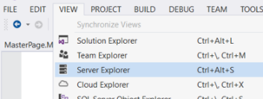
יצירת מסד נתונים באתר הצגת Server Explorer
נפתח את הפרויקט שבניתם
בחלון View נבחר ב- Server Explorer

Slide 4
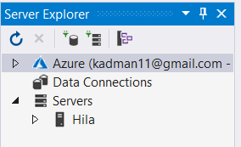
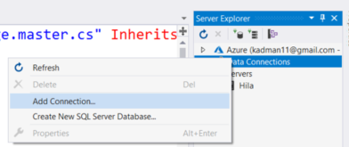
יצירת מסד נתונים באתר
קליק ימני על Data Connection
ונבחר ב- Add Connection

Slide 5
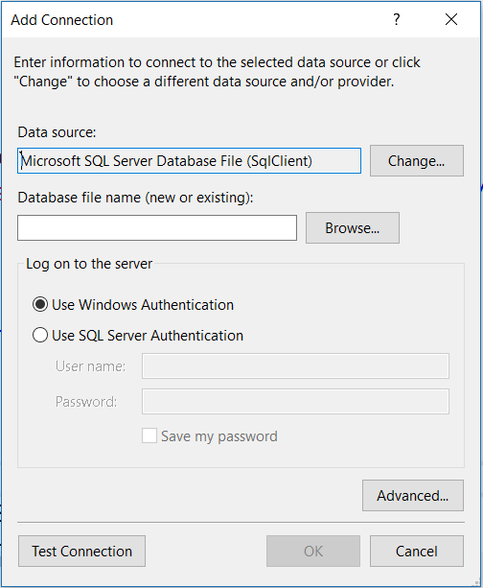
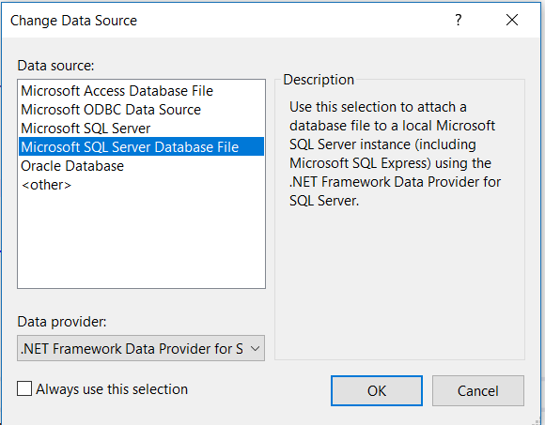
יצירת מסד נתונים באתר
בחלון Add Connection
נלחץ על Change
נבחר סוג מסד הנתונים: Microsoft SQL Server DataBase File
נאשר ב- OK

Slide 6
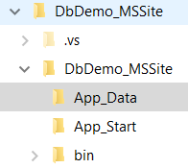
יצירת מסד נתונים באתר
כדי לקשר למסד נתונים נלחץ על Browse
נחפש תיקייה בשם App_Data בתיקיית האתר
אם מסד הנתונים שלנו כבר קיים בתיקייה זו, נבחר בו. אם לא קיים נרשום את שם מסד הנתונים ונאשר ב- OK

Slide 7
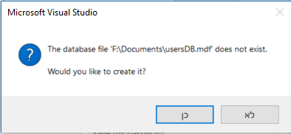
יצירת מסד נתונים באתר
אם יצרנו מסד נתונים חדש, תתקבל הודעה שפירושה: מסד נתונים בשם זה לא קיים האם ליצור אותו?
ונאשר ב- כן

Slide 8
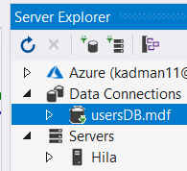
יצירת מסד נתונים באתר
מסד הנתונים נוצר באתר

Slide 9
יצירת מסד נתונים באתר שם מסד הנתונים
שם מסד הנתונים יהיה בשפה האנגלית, ללא תווי רווח
נקבע מוסכמה ששם מסד הנתונים יסתיים תמיד ב- DB
שם המסד שיצרתי הוא usersDB.mdf כלומר טבלת משתמשים
סיומת הקובץ הוא mdf - עבור Microsoft Data File

Slide 10
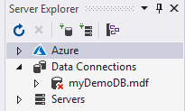
יצירת מסד נתונים באתר שם מסד הנתונים
בפתיחה חוזרת של הפרויקט, יתכן ושם מסד הנתונים יופיע כשלצדו x
לחצו על כפתור רענן והסימן יעלם

Slide 11
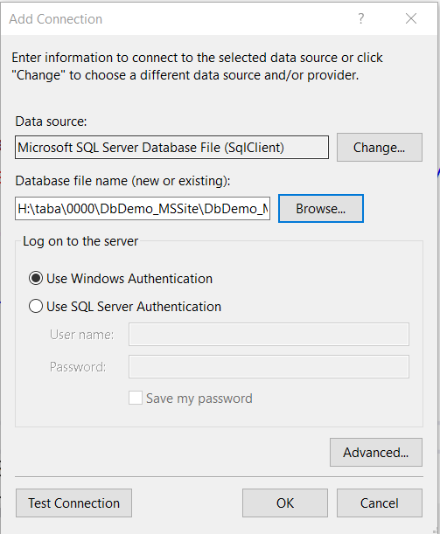
יצירת מסד נתונים באתר התקשרות למסד נתונים קיים
אם מופיע x ליד שם מסד הנתונים, שאינו נעלם בלחיצה על ריענון, נסה ליצור התקשרות מחודשת וללחוץ על Test Connection
אם התקבלה הודעה שההתקשרות הצליחה, יעלם ה- x שליד השם.

Slide 12
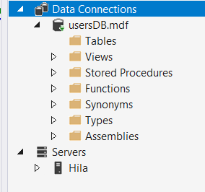
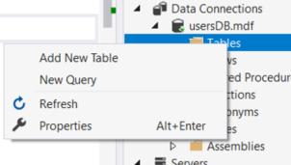
יצירת מסד נתונים באתר הוספת טבלה במסד הנתונים
נלחץ על החץ שליד מסד הנתונים להצגת האפשרויות
קליק ימני על Tables
נבחר ב- Add New Table

Slide 13
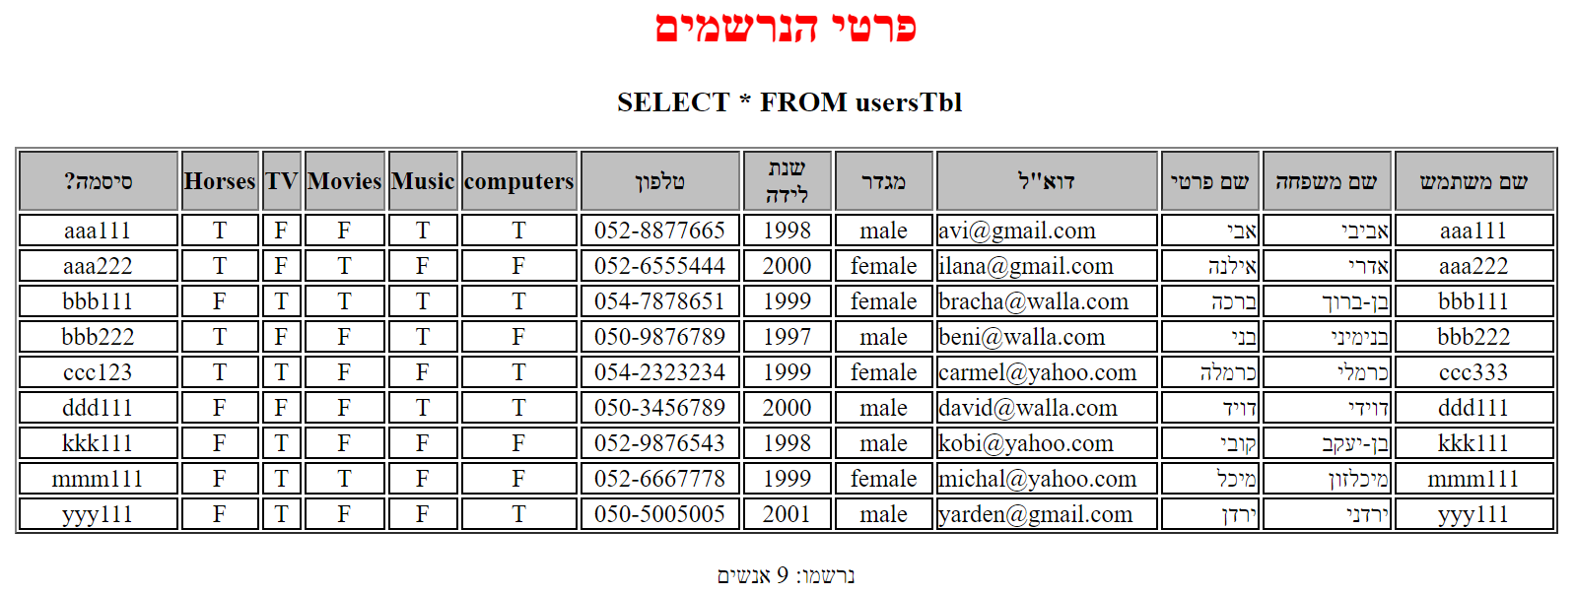
יצירת מסד נתונים באתר
טבלה במסד נתונים מורכבת מעמודות ושורות.
עמודה היא שדה מידע בטבלה. שדות הטבלה יכילו את כל המידע שאספנו שטופס הרישום (שם משתמש, שם פרטי, שם משפחה וכו')
שורה בטבלה היא רשומה המכילה את כל המידע של משתמש רשום.
שדה
רשומה

Slide 14
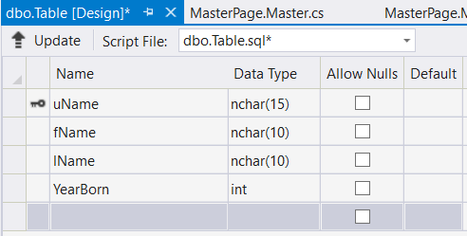
יצירת מסד נתונים באתר הוספת שדות לטבלת הנתונים
בחלקו העליון של החלון שהתקבל נוצרה טבלה שבה יוגדרו שדות הטבלה
name - שם השדה. המלצה: תל לשדה שם הזהה לשם שנתת לשדה בטופס
Data Type - סוג המידע: מספר שלם int או מחרוזת nChar
Allow Nulls - נסמן אם נרשה שהשדה יישאר ריק (שדות חובה לעולם לא יסומנו)

Slide 15
יצירת מסד נתונים באתר שדה מפתח
לכל טבלה צריך להיות שדה מפתח
מפתח ראשי - primery key: שדה ייחודי המזהה באופן חד-ערכי את הרשומה.
המשמעות:
לא תהיינה שתי רשומות או יותר בעלות אותו ערך (אם קבענו את שם המשתמש להיות המפתח, לא תהיינה שתי רשומות עם אותו שם משתמש).
הרשומות בטבלה מתמיינות (מסתדרות) לפי שדה המפתח, בסדר עולה.

Slide 16
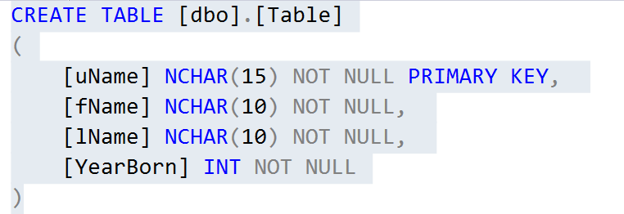
יצירת מסד נתונים באתר הוספת שדות לטבלת הנתונים
בחלקו התחתון של החלון נבנית שאילתת Create ליצירת טבלה.
שאילתה - הוראה למסד הנתונים

Slide 17
יצירת מסד נתונים באתר טבלת המשתמשים

Slide 18
יצירת מסד נתונים באתר הטבלה בתצוגת קוד

Slide 19
יצירת מסד נתונים באתר שמירת הטבלה
נשנה את שם הטבלה המופיע בשורת השאילתה, מ- Table (ברירת המחדל) לשם שיתאים לנו.
נקבע מוסכמה ששמות הטבלאות יסתיימו ב- Tbl
שם הטבלה: userdTbl

Slide 20
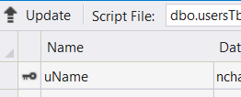
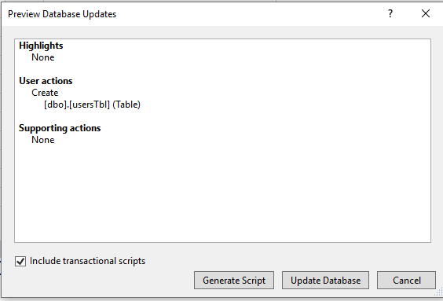
יצירת מסד נתונים באתר שמירת הטבלה
לחיצה על update
ונסיים בלחיצה על Update Database

Slide 21
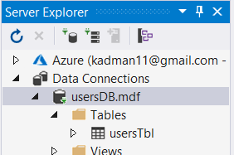
יצירת מסד נתונים באתר
נלחץ על ריענון בחלון Server Explorer
והטבלה תופיע ברשימת הטבלאות

Slide 22
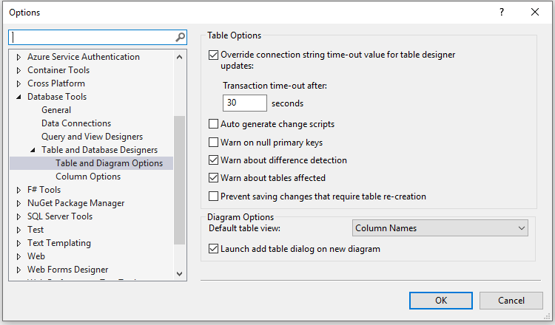
מילוי שדות הטבלה לפני שמתחילים!!!
אם קבענו מספר תווים קטן מדי לשדה טקסט בטבלה, ניסיון לרשום שם ערך שמכיל יותר תווים יגרום לשגיאה.
כדי לאפשר שינויים בהגדרות של מסד הנתונים, נבחר: Tools >> Options
נמחק את הסימן שליד: מנע שמירת שינויים שמחייבים הגדרה מחדש של הטבלה Prevent saving changes that require table re-creation □
נאשר ב- OK
עתה נוכל לשנות את הגדרות הטבלה לפי הצורך

Slide 23
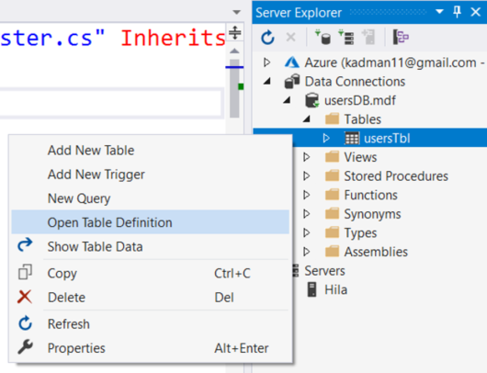
שינוי הגדרות הטבלה
כדי לשנות את הגדרות הטבלה, קליק ימני על שם הטבלה ובחירה ב- Open Table Definitions
שינוי הגדרות הטבלה ייעשה לפני הכנסת נתונים לתוכה
לאחר שינוי ההגדרות, יש לבצע update כמו ביצירת הטבלה

Slide 24
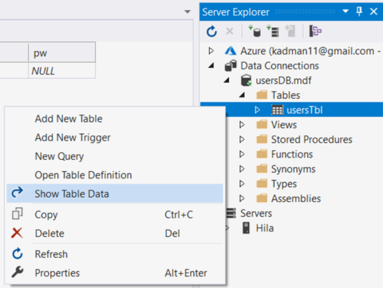
הכנסת ערכים לטבלה
כדי להכניס ערכים לטבלה, קליק ימני על שם הטבלה ובחירה ב- Show Table Data

Slide 25
הכנסת ערכים לטבלה
הזן נתונים לכל שדה ברשומה.
ההתקדמות לשדה הבא בלחיצה על מקש tab (או בעזרת העכבר).
כשמסיימים להזין נתונים לרשומה עוברים לרשומה הבאה ב- tab (או בעכבר)
סימן הקריאה האדום יישאר כל עוד מזינים נתונים לרשומה הנוכחית. הסימן יעלם לאחר מעבר לשורה/רשומה הבאה
לא ניתן לצאת מרשומה לפני שסיימנו להזין לתוכה ערכים

Slide 26
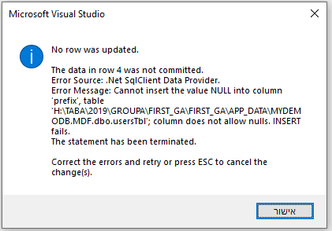
הכנסת ערכים לטבלה
ניסיון לצאת מהשורה לפני שסיימתם להזין נתונים תציג את ההודעה הבאה:
שמירת הרשומות בטבלה נעשית בצורה אוטומטית, ואין צורך לשמור את הטבלה.

Slide 27
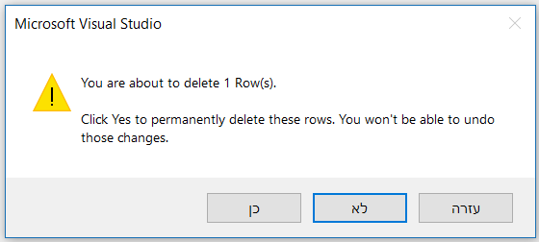
מחיקת רשומה בטבלה
right klick here to delete
למחיקת רשומה - קליק ימני על השדה השמאלי ביותר ברשומה
בחירה ב- delete תגרום להופעת האזהרה.
אישור המחיקה יגרום למחיקתה מהטבלה.
אם נקבע שדה מפתח מספרי, המספר יעלם מהרשימה וניתן יהיה להשתמש במספר זה שוב.

Slide 28
משימה
בנו טבלה שתתאים לטופס הרישום שיצרתם באתר
עברו לתצוגת הנתונים ומלאו לפחות 10 רשומות במידע מגוון
מידע מגוון - כתובות דוא"ל, קידומות טל', גילאים, מגדר, תחביבים וכד' שונים מרשומה לרשומה כך שהפעלת שאילתות על הטבלה תיתן תמיד תוצאה.

Slide 29
השלב הבא:
שאילתות הצגה - select

